Slide 1
“Tfam 5”
철강데이터를 활용한
불량률의 원인 분석 및 해결방안 모색

Slide 2
01
TF팀 결성 배경
02
수집 데이터 정의 및 처리 방안
CONTENTS
03
불량률의 탐색적 데이터 분석
04
예측 모델을 통한 불량 분류
05
결론 도출 및 해결방안

Slide 3
01
TF팀 결성 배경

Slide 4
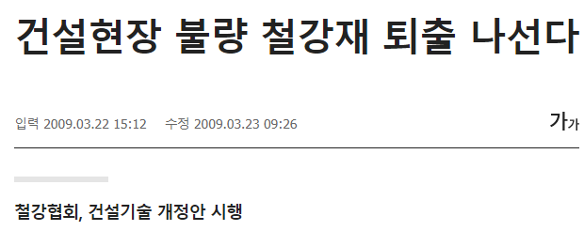
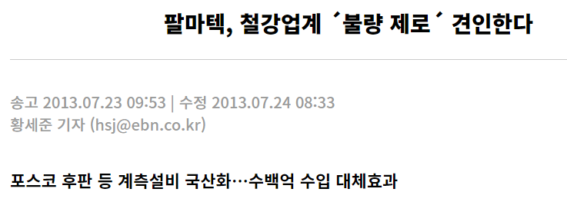
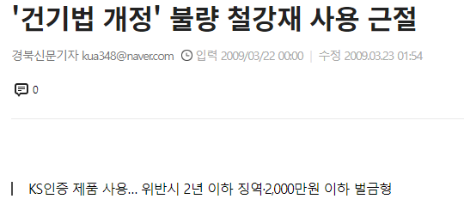
TF팀 결성 배경
01
철강 제작 데이터를 사용하여 철강의 불량률 예측 진행

Slide 5
02
수집 데이터 정의 및 처리 방안

Slide 6
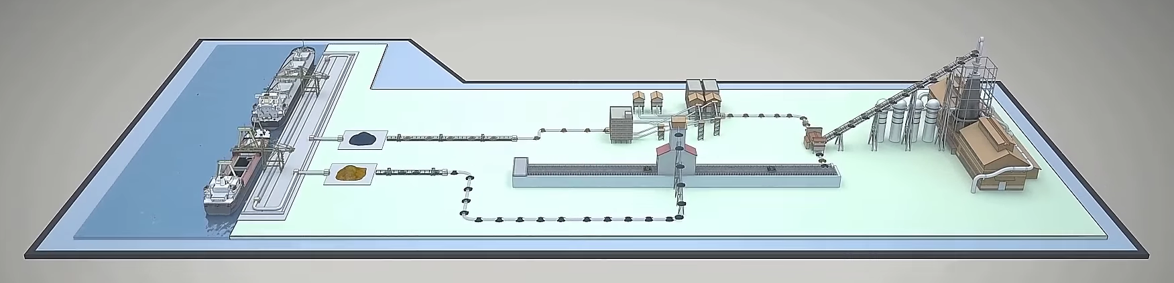
수집 데이터 정의 및 처리 방안
02
데이터 전처리
STEEL_KIND | ‘C0’ 데이터만 따로 추출.
WORK_GR FUR_NO | 숫자로 치환. Ex) 1조 → 1.
SCALE HSB | 적용 여부를 0,1로 치환. Ex) 미 적용 : 0, 적용 : 1 / 양품 : 0 , 불량 : 1
Other Data | 의사 결정을 위한 데이터 삭제.
최종 결론 도출

Slide 7
수집 데이터 정의 및 처리 방안
02
2
일간의 제강 및 압연 과정
수집 데이터
각 노선 별 구분 포함
자료명 | 자료 설명 | 단위
SCALE | 양품/불량
SPEC | 품명
FUR_NO | 생산시설 NO
FUR_NO_ROW | 생산시설 ROW
FUR_HZ_TEMP | 가열로_가열대_온도 | ℃
FUR_HZ_TIME | 가열로_가열대_시간 | 초
FUR_SZ_TEMP | 가열로_균열대_온도 | ℃
FUR_SZ_TIME | 가열로_균열대_시간 | 초
FUR_TIME | 가열로_내부에 있었던 시간 | 초
FUR_EXTEMP | 가열로_추출온도 | ℃
ROLLING_TEMP_T5 | 롤링_온도 | ℃
HSB | HSB 적용여부
ROLLING_DESCALING | ROLLING_DESCALING 작업 횟수
WORK_GR | 작업그룹
HSB 공정
High Performance Steel for Bridges
교량 맞춤형 고성능 강재

Slide 8
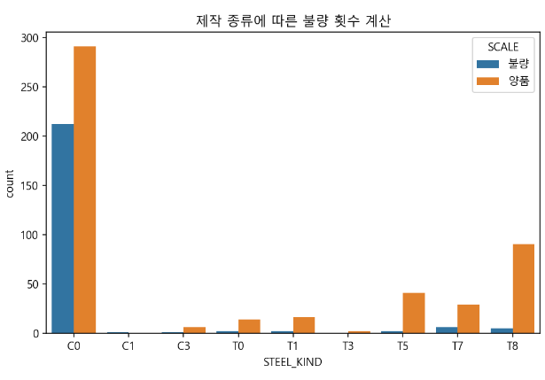
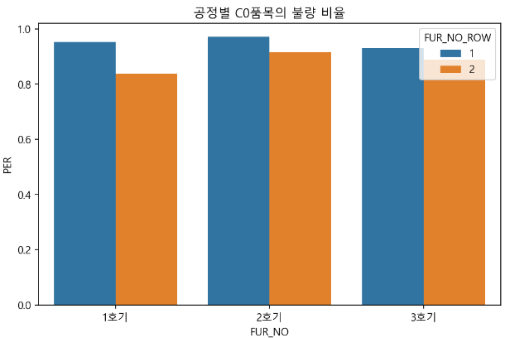
수집 데이터 정의 및 처리 방안
02
선택과 집중 -> C0 품목

Slide 9
03
불량률의 탐색적 데이터 분석

Slide 10
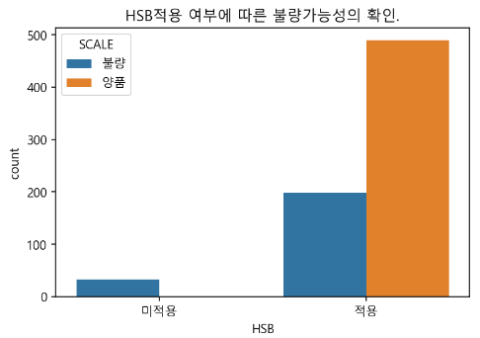
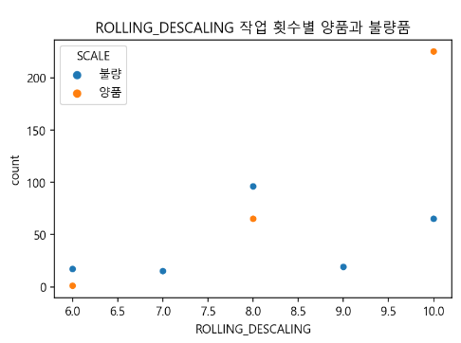
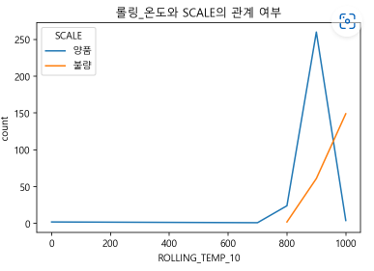
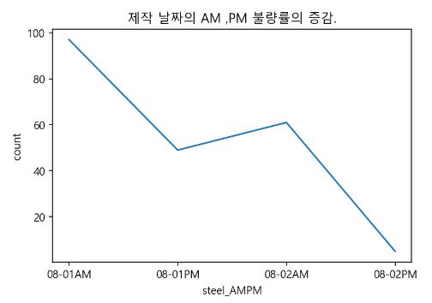
불량률의 탐색적 데이터 분석
03
EDA

Slide 11
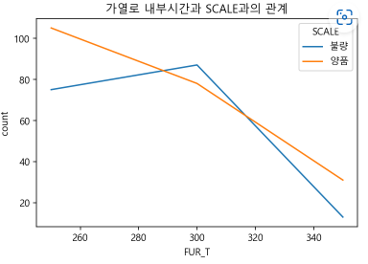
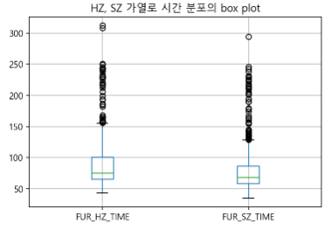
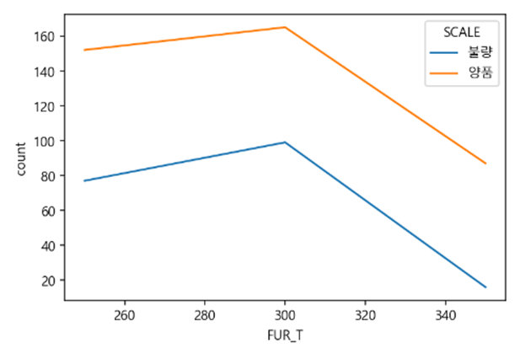
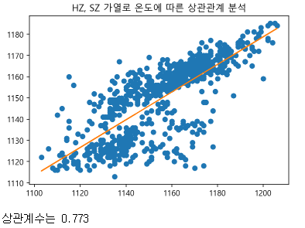
불량률의 탐색적 데이터 분석

Slide 12
불량률의 탐색적 데이터 분석
 | 가열대 온도 | 가열대 시간 | 균열대 온도 | 균열대 시간
가열대 온도 | 1 | -0.114395 | 0.772907 | -0.222141
가열대 시간 | -0.114395 | 1 | -0.203401 | 0.177922
균열대 온도 | 0.772907 | -0.203401 | 1 | -0.45065
균열대 시간 | -0.222141 | 0.177922 | -0.450652 | 1
C0
 | 가열대 온도 | 가열대 시간 | 균열대 온도 | 균열대 시간
가열대 온도 | 1 | -0.086377 | 0.792320 | -0.191196
가열대 시간 | -0.086377 | 1 | -0.175901 | 0.237392
균열대 온도 | 0.792320 | -0.175901 | 1 | -0.523054
균열대 시간 | -0.191196 | 0.237392 | -0.523054 | 1

Slide 13
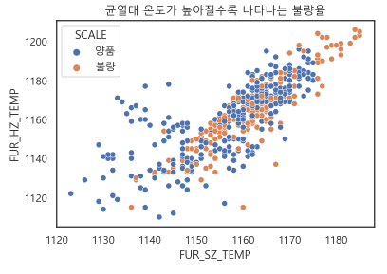
불량률의 탐색적 데이터 분석

Slide 14
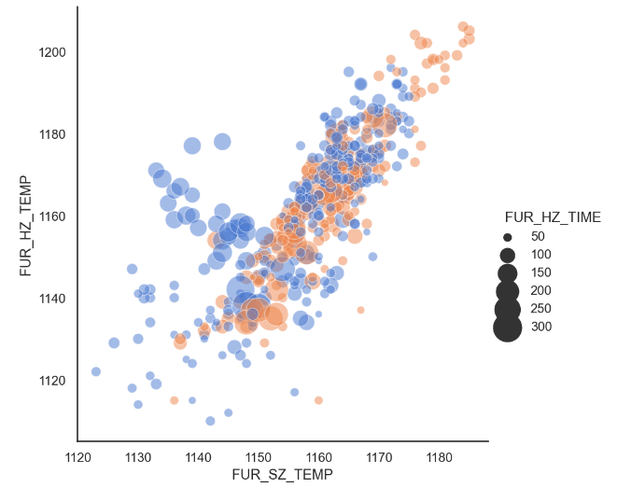
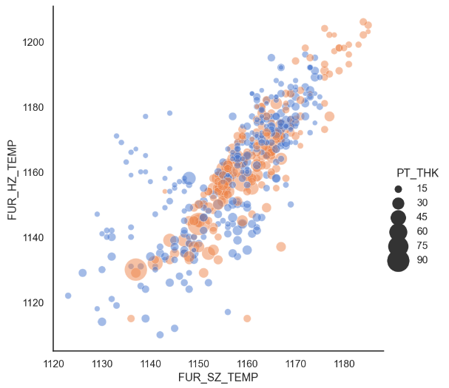
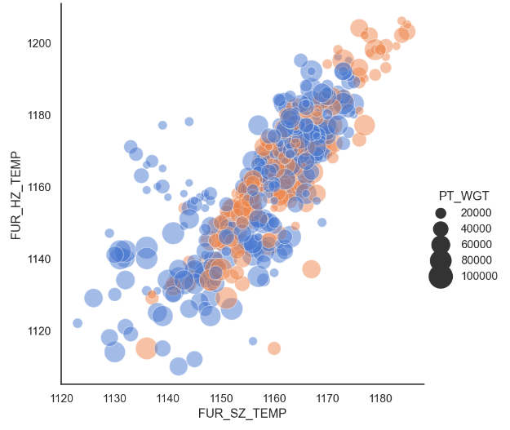
불량률의 탐색적 데이터 분석

Slide 15
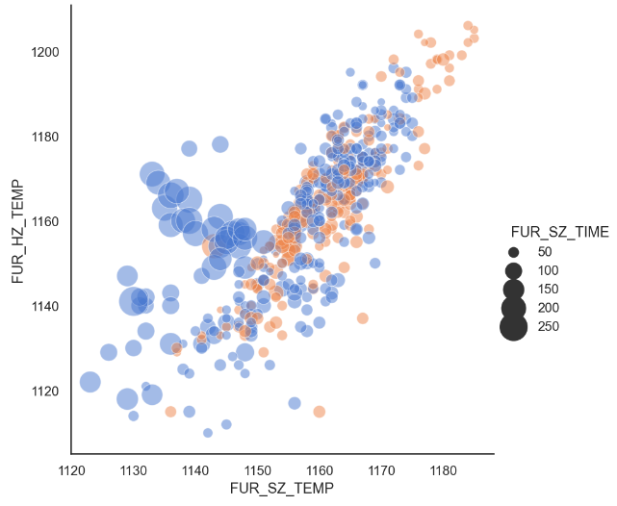
불량률의 탐색적 데이터 분석
‘가열로 균열대 시간＇

Slide 16
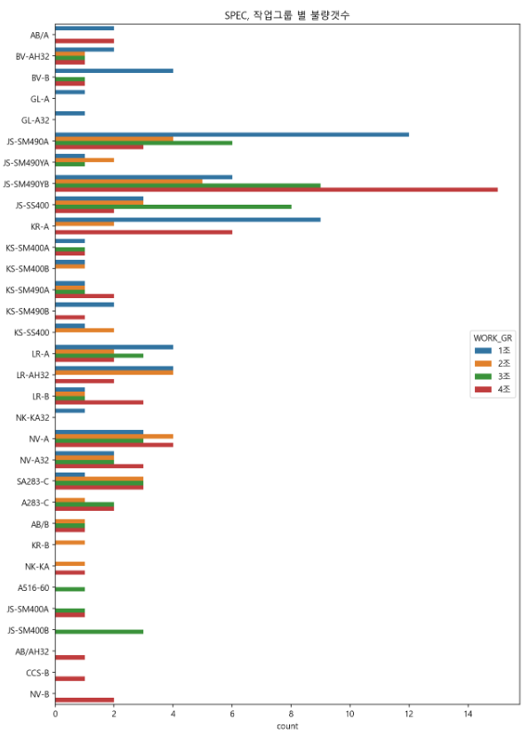

Slide 17
04
예측 모델을 통한 불량 분류

Slide 18
예측 모델을 통한 불량 분류
- 예측 모델 생성
01
02 - DecisionTree
Dataset을 train-test로 분리.
데이터 탐색을 위한 주요 모델 학습.
Max_depth = 3 으로 설정.
03 -RandomForest
04 - GradientBoosting
Max_depth = 3 으로 설정.
N_estimator = 200 설정.
Max_depth = 3 으로 설정.
Learning_Rate =0.01 설정.

Slide 19
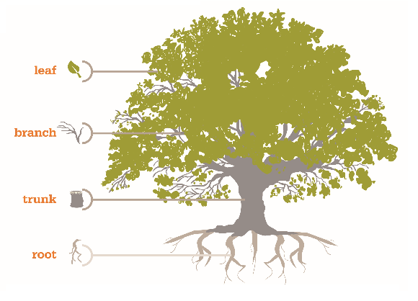
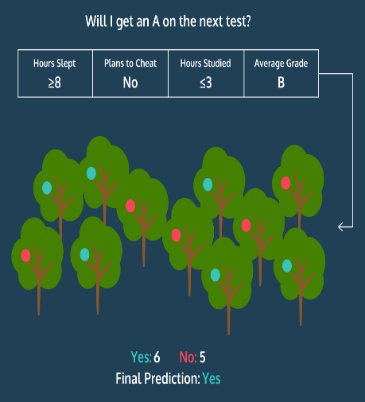
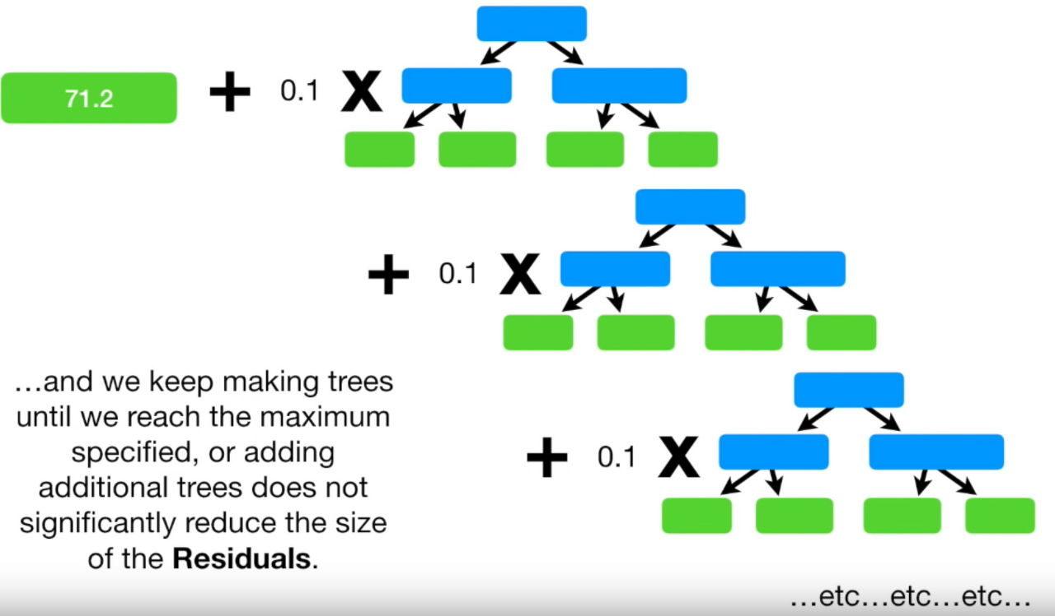
04
예측모델을 통한 물량 분류
7:3의 비율로 train : test 데이터 셋으로 나눔 및 모델 별 교차검증 적용
Random Forest
Decision Tree
Random Forest
Decision Tree
Gradient Boosting
Gradient Boosting
max_depth = 3
max_depth = 3, n_estimators=200
max_depth = 3, learning_rate = 0.01
max_depth = 3
max_depth = 3, n_estimators=200
max_depth = 3, learningrate = 0.01
훈련 정확도 : 0.9488
테스트 정확도 : 0.9801
훈련 정확도 : 0.96
테스트 정확도 : 0.974
훈련 정확도 : 0.949
테스트 정확도 : 0.98

Slide 20
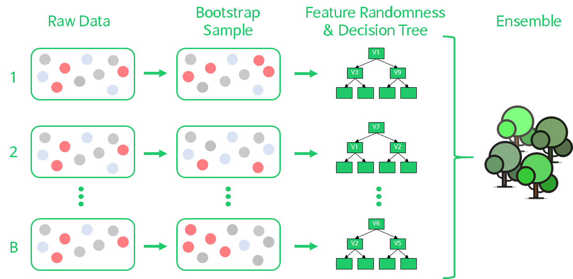
예측 모델을 통한 불량 분류
- 최종 모델 선택.
RandomForest | 훈련 정확도와 테스트 정확도의 차이가 다른 모델보다 현저히 낮아 신뢰성을 준다.

Slide 21
05
결론 도출 및 해결방안

Slide 22
결론 도출 및 해결방안
05
#
-각 호기별 2호선 점검 요망.
-HSB공정은 문제없음.
-C0를 제작하는 야간시간 작업자들에게 주의 요망.
-덧붙여 1조와 4조에게 세부사항 점검 및 교육 요망.
-가열로 내부 시간을 취사선택할 필요가 있음.
-획기적으로 불량율을 줄이기 위해 균열대 온도를 낮추어야 함.
-덧붙여 균열대 시간이 길수록 불량율이 매우 낮음.
-제강 공정 : 가열로 시간을 줄이고 반대로 균열대 시간을 늘려야 함.
-압연 공정 : 롤링 출하 온도를 900도 내외로 맞춰 마무리 할 필요가 있음.

Slide 23
자료 출처
건설현장 불량 철강재 퇴출 나선다 | 한경닷컴 (hankyung.com)
www.hankyung.com/news/article/2009032237901
팔마텍, 철강업계 ´불량 제로´ 견인한다 (ebn.co.kr)
www.ebn.co.kr/news/view/617639
`건기법 개정` 불량 철강재 사용 근절 - 경북신문 (kbsm.net)
www.kbsm.net/news/view.php?idx=26899
의사결정나무 이미지
Blog.hyeongeun.com/21
랜덤 포레스트 이미지
hleecaster.com/ml-random-forest-concept/
그레디언트 부스팅 이미지
bkshin.tistory.com/entry/머신러닝-15-Gradient-Boost

Slide 24
THANK YOU

